Slide 1
Муниципальное бюджетное дошкольное образовательное учреждение
«Сказка»

Slide 2
С солнцем в сердце. Мой Ярославский край, родной Борисоглеб
В настоящее время современное российское общество остро переживает кризис духовно-нравственных идеалов. И самая большая опасность, подстерегающая наше общество сегодня- в разрушении личности. Сегодня материальные ценности стоят перед духовными, поэтому у детей искажены представления о доброте, милосердии, великодушии, справедливости, гражданственности и патриотизме. Детей отличает эмоциональная, волевая и духовная незрелость. Духовно-нравственное воспитание в детском саду является неотъемлемой частью всестороннего воспитания ребенка, необходимой предпосылкой возрождения отечественной культуры. Качественно новой ступенью духовно-нравственного воспитания в детском саду является интеграция его содержания в повседневную жизнь детей, во все виды детской деятельности и традиционные методики дошкольного образования. Духовно-нравственное воспитание в дошкольном детстве формирует ядро личности, благотворно влияя на все стороны и формы взаимоотношений человека с миром: на его этическое и эстетическое развитие, мировоззрение и формирование гражданской позиции, патриотическую и семейную ориентацию, интеллектуальный потенциал, эмоциональное состояние и общее физическое и психическое развитие.

Slide 3
Создание условий для духовно-нравственного развития ребенка в тесном взаимодействии ДОУ с семьей и общественными организациями.

Slide 4
1.Повысить профессиональную компетентность педагогов по духовно-нравственному воспитанию дошкольников. 2. Воспитывать у детей чувство любви и привязанности к семье, малой Родине, родной стране. 3. Расширять представления о культуре, православных праздниках и народных традициях своего народа 4. Способствовать формированию духовно – нравственных качеств в процессе установления пози­тивных межличностных отношений. Воспитывать у детей отзывчивость, общительность, дру­желюбие. 5. Вовлечь родителей в образовательную деятельность по духовно-нравственному воспитанию детей. 6. Расширить связи с общественными организациями по данному вопросу.

Slide 5
Принципы работы по духовно-нравственному развитию дошкольников:
Принцип интегративности
Принцип проблематизации
Принцип народности
Принцип опоры на ведущую деятельность
Принцип сотрудничества и сотворчества
Принцип краеведения
Принцип учета возрастных особенностей и концентричности
Принцип развития личностных качеств ребенка
Принцип природосообразности
Принцип системности

Slide 6
Проекты по патриотическому воспитанию дошкольников

Slide 7
Проекты по патриотическому воспитанию дошкольников

Slide 8
Проекты по патриотическому воспитанию дошкольников

Slide 9
Проекты по патриотическому воспитанию дошкольников

Slide 10
Проекты по патриотическому воспитанию дошкольников

Slide 11
Проекты по патриотическому воспитанию дошкольников

Slide 12
Проекты по патриотическому воспитанию дошкольников

Slide 13
Макет Борисоглебского монастыря

Slide 14
Методическая разработка
«Роль ознакомления с историей семьи в духовно-нравственном воспитании детей старшего дошкольного возраста»
Старший воспитатель МБДОУ «Сказка»
Климовская М.Л.

Slide 15
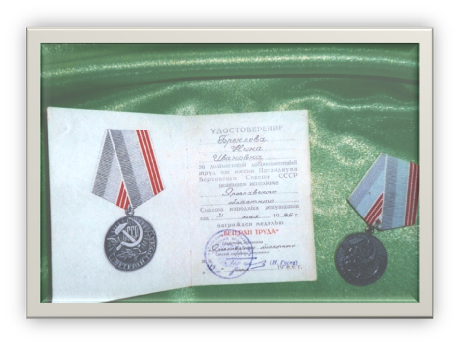
Выставка-передвижка «Наши бабушки и дедушки»
Бреклева Нина Ивановна

Slide 16
Выставка-передвижка «Наши бабушки и дедушки»
Бажулина
Зоя Николаевна
Соколовы Лариса Альбертовна и Сергей Виктрович

Slide 17
Уголок «Добрые традиции»

Slide 18
Уголок краеведе6ния «С чего начинается Родина…»

Slide 19
Природа родного края

Slide 20
Папка-передвижка «Достопримечательности родного поселка»

Slide 21
Фотовыставка
Книга памяти

Slide 22
Книга памяти
Леднев Михаил Константинович ушел на войну в 17 лет. Прошел до самого Берлина и вернулся домой невредимым

Slide 23
Книга памяти
Участник Великой Отечественной войны Калинин Николай Михайлович..
Его Красноармейская книжка.

Slide 24
Фотовыставка «Дети Великой Отечественной войны»

Slide 26
Уголок по духовно-нравственному воспитанию в подготовительной группе

Slide 27
Мини-музей «Русская изба»

Slide 28
Мини-музей «Русская изба»

Slide 29
Мини-музей «Русская изба»

Slide 30
Мини-музей «Русская изба»

Slide 31
Мини-музей «Русская изба»

Slide 32
Мини-музей «Русская изба»

Slide 33
Мини-музей «Русская изба»

Slide 34
Мини-музей «Русская изба»

